Slide 1
자료구조(스택,큐)
유튜브 주소 : https://youtu.be/kipfKUvd9ss

Slide 2
스택
큐
구현 코드 분석

Slide 3
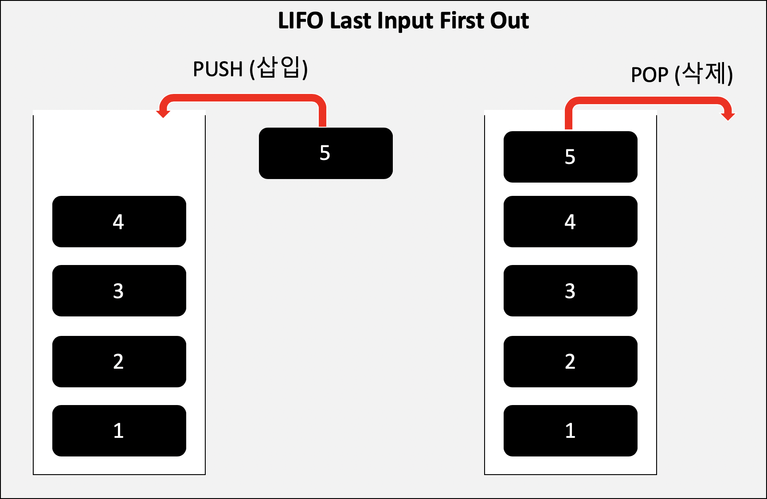
스택
데이터를 쌓아 올린 형태의 자료구조
데이터를 제한적으로 접근할 수 있음
- 한쪽 끝에서만 데이터를 넣거나 뺄 수 있는 구조
LIFO(Last In First Out)

Slide 4
스택 연산
Peek(top)
- 스택의 맨 위의 원소를 제거하지 않고 반환
Push
- 스택의 맨 위에 데이터를 추가
Pop
- 스택의 맨 위에 있는 데이터를 제거한 후 반환
full
- 스택이 가득 차있으면 true반환 / 아닐 경우 false 반환
empty
- 스택이 비어있을 경우 true반환 / 아닐 경우 false 반환

Slide 5
스택 활용 사례
재귀 알고리즘
웹 브라우저 방문 기록(뒤로가기)
실행 취소(undo)
수식의 괄호 검사(연산자 우선 순위 산출을 위함)
후위 표기법 계산

Slide 6
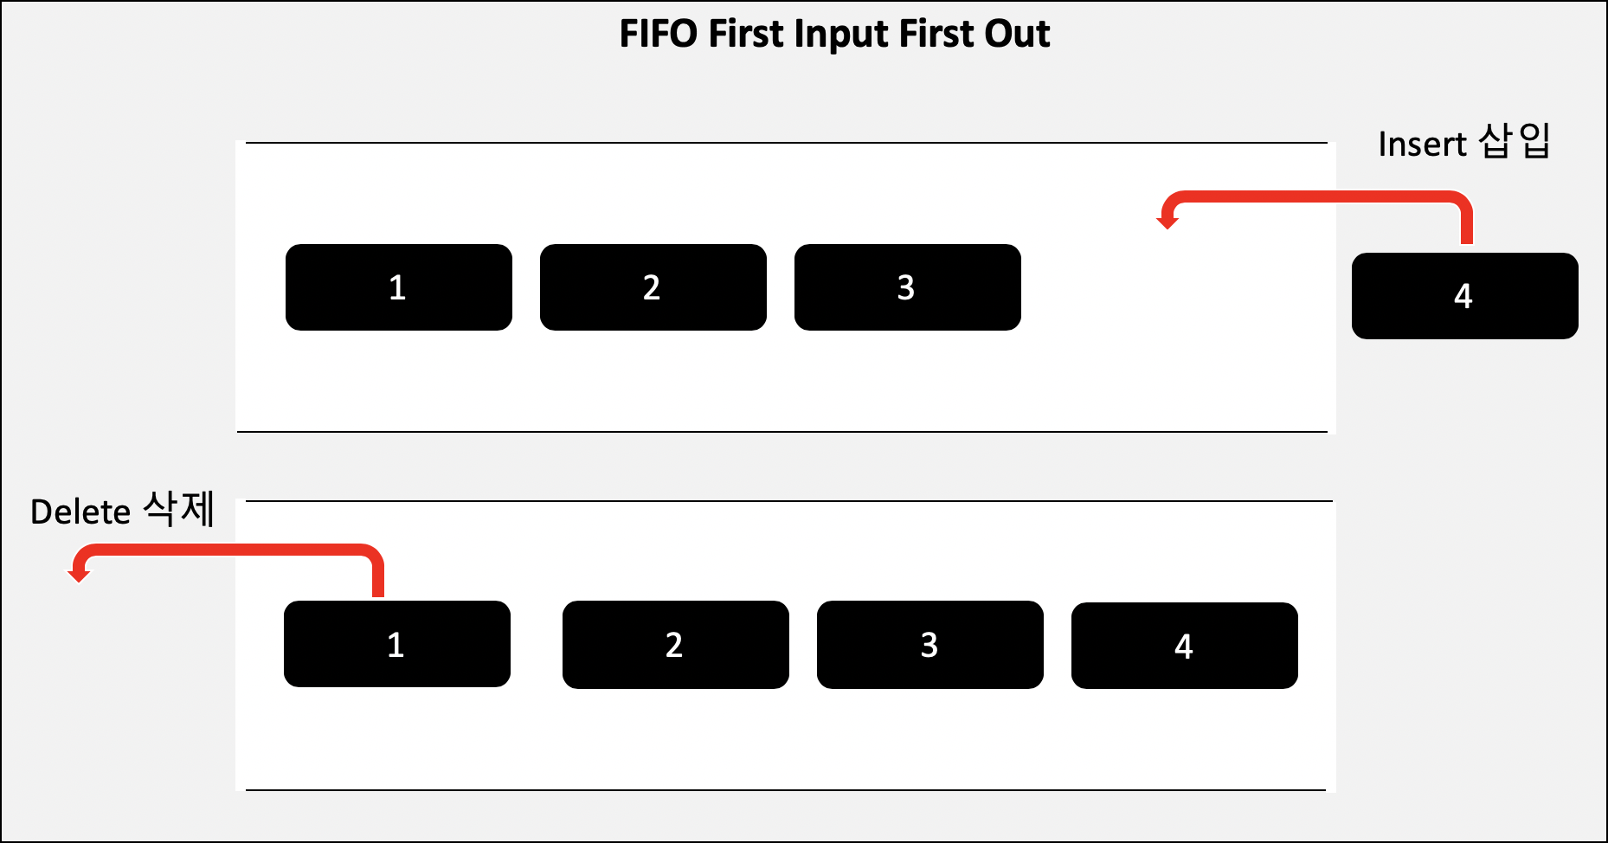
큐
줄을 서서 기다리는 형태의 자료구조
데이터의 입력과 출력이 다름
- 끝부분으로 데이터 삽입, 앞부분에서 데이터 삭제
FIFO(First In First Out)
인큐 - 큐에 데이터를 삽입
디큐 – 큐에서 데이터를 삭제

Slide 7
큐 종류
선형 큐
- 막대 모양으로 된 기본적인 큐
- 크기 제한, 빈 공간 사용이 어려움
원형 큐
- 원형 모양의 큐
- 선형 큐의 문제점을 보완하고자 나옴
- 모듈러 연산 사용 - (index + 1) % 배열의 크기
우선순위 큐
- 각 데이터가 우선순위를 지님
- 완전 이진 트리 구조 이용
- 들어가는 순서에 관계 없이 우선순위에 맞게 디큐됨

Slide 8
큐 연산
Add
- 데이터를 리스트의 끝 부분에 추가
Delete
- 리스트의 첫 번째 항목을 제거 후 반환
Front
- 큐의 맨 앞을 가리킴(데이터를 꺼낼 수 있는 위치)
Rear
- 큐의 맨 뒤를 가리킴(데이터를 넣을 수 있는 위치)

Slide 9
큐 활용 사례
그래프 너비 우선 탐색(BFS) 구현
캐시 구현
프로세스 관리
프린터 출력 처리

Slide 10
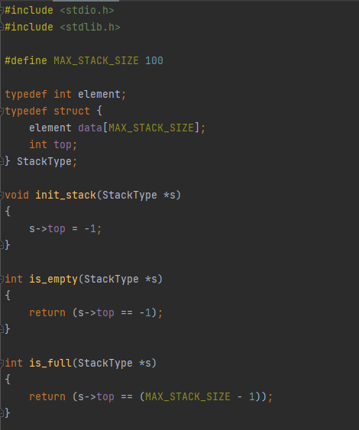
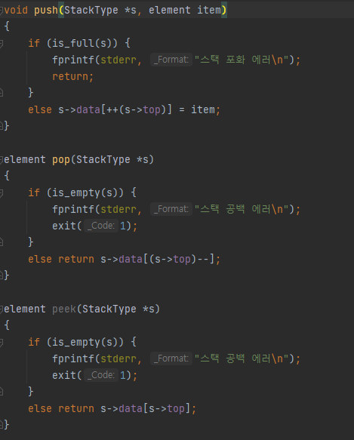
스택 구현 코드

Slide 11
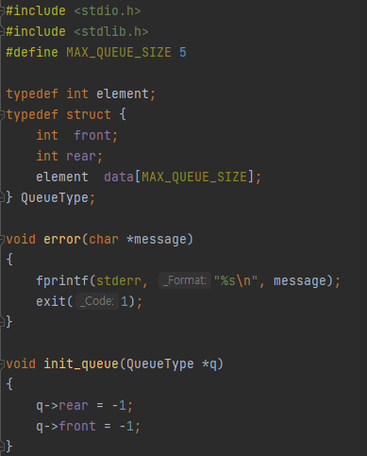
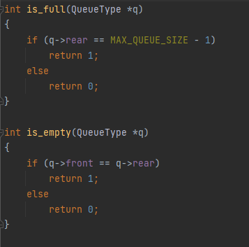
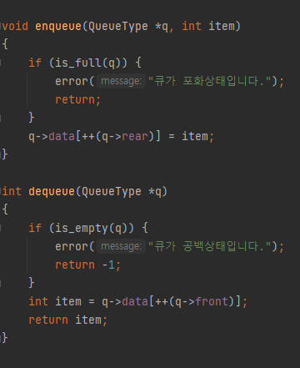
선형 큐 구현 코드

Slide 12
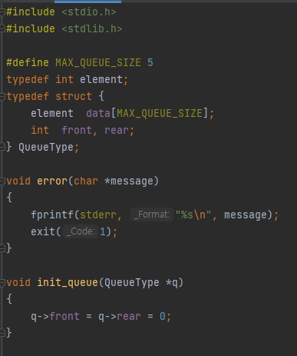
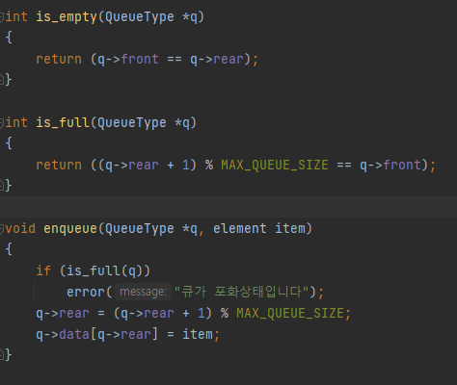
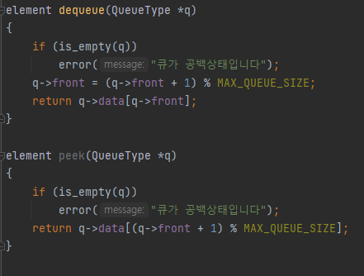
원형 큐 구현 코드

